Slide 1
왕꿈틀이
원종완, 오정선

Slide 3
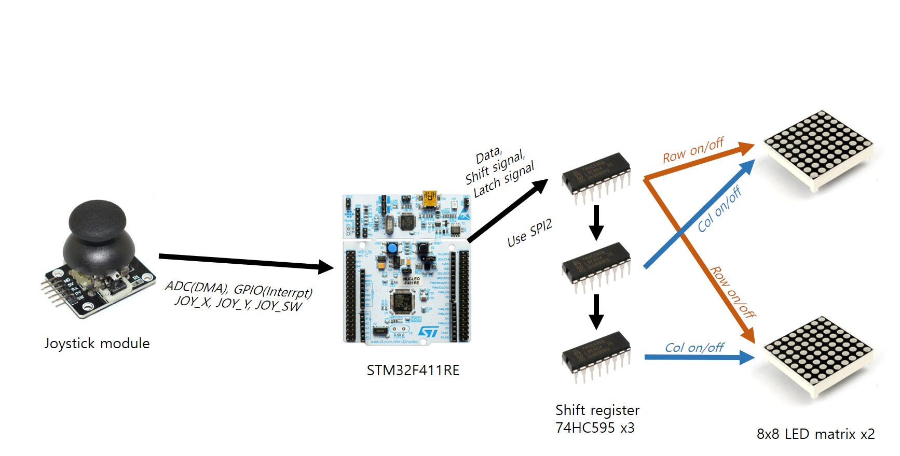
구성도

Slide 4
